Slide 1

Статический анализ кода: от теории к практике
Филипп Хандельянц
PVS-Studio, www.viva64.com
khandeliants@viva64.com
2017

Slide 2
Пара слов о статическом анализе кода

Slide 3
Точка зрения
Я буду рассказывать своё видение о статических анализаторах кода, как один из разработчиков PVS-Studio
PVS-Studio - один из самых мощных статических анализаторов кода
Proof. Мы нашли в открытых проектах более 10000 ошибок, не ставя перед собой такой цели
Описание найденных ошибок: http://www.viva64.com/ru/examples/

Slide 4

Пара слов про проект PVS-Studio, в котором я принимаю участие
Выполняет анализ кода на языках: C, C++, C++/CLI, C++/CX, C#
Поддерживаются проекты, разрабатываемые с помощью:
Windows: Visual C++, Clang, MinGW, Visual C#
Linux: Clang, GCC
Plugin для Visual Studio 2010-2017
Интеграция с SonarQube, QtCreator, CLion, Eclipse CDT, Anjuta DevStudio и т.д.
Утилита Standalone

Slide 5
А нужны ли анализаторы кода?

Slide 6
Почему C и C++?
Эффективные, но сложные языки, в которых легко допустить ошибку
Причём, так дело обстоит десятилетиями и вряд ли изменится
Давайте проверим с помощью PVS-Studio первую версию компилятора Cfront, вышедшую в свет в 1985.
“К тридцатилетию первого C++ компилятора: ищем ошибки в Cfront” http://www.viva64.com/ru/b/0355/

Slide 7
Ошибка в компиляторе Cfront (1985)
Pexpr expr::typ(Ptable tbl)
{
....
Pclass cl;
....
cl = (Pclass) nn->tp;
cl->permanent=1;
if (cl == 0) error('i',"%k %s'sT missing",CLASS,s);
В начале указатель разыменовывается. Далее идёт проверка, которая говорит нам, что указатель мог быть nullptr.

Slide 8
Прошло 30 лет
Ничего не изменилось. Язык C++ всё так же сложен и опасен.
Размер кодовой базы растёт, и все важнее использовать инструменты статического анализа
Давайте проверим с помощью PVS-Studio код современного компилятора Clang
2016 год. “Находим ошибки в коде проекта LLVM с помощью анализатора PVS-Studio” http://www.viva64.com/ru/b/0446/

Slide 9

Clang (ошибка найдена в октябре 2016)
bool PPCDarwinAsmPrinter::doFinalization(Module &M) {
....
MachineModuleInfoMachO &MMIMacho =
MMI->getObjFileInfo<MachineModuleInfoMachO>();
if (MAI->doesSupportExceptionHandling() && MMI) {
Вначале указатель разыменовывается. Далее идёт проверка, которая говорит нам, что указатель мог быть nullptr.

Slide 10
Не убедил? Достаточно хорошего компилятора?

Slide 11
Хороший анализатор легко находит ошибки в компиляторах: пример N1
Эту ошибку мы нашли с помощью PVS-Studio в проекте Clang
if ((OpcodeLHS == BO_EQ ||
OpcodeLHS == BO_LE ||
OpcodeLHS == BO_LE)
&&
(OpcodeRHS == BO_EQ ||
OpcodeRHS == BO_GT ||
OpcodeRHS == BO_GE))
V501 There are identical sub-expressions 'OpcodeLHS == BO_LE' to the left and to the right of the '||' operator. RedundantExpressionCheck.cpp 174

Slide 12
Хороший анализатор легко находит ошибки в компиляторах: пример N2
Эту ошибку мы нашли с помощью PVS-Studio в проекте GCC
return (!strcmp (a->v.val_vms_delta.lbl1,
b->v.val_vms_delta.lbl1)
&& !strcmp (a->v.val_vms_delta.lbl1,
b->v.val_vms_delta.lbl1));
V501 There are identical sub-expressions '!strcmp(a->v.val_vms_delta.lbl1, b->v.val_vms_delta.lbl1)' to the left and to the right of the '&&' operator. dwarf2out.c 1428

Slide 13
Хороший анализатор легко находит ошибки в компиляторах: пример N3
Эту ошибку мы нашли с помощью PVS-Studio в проекте Clang
SingleLinkedListIterator<T> &operator++(int) {
SingleLinkedListIterator res = *this;
++*this;
return res;
}
V558 Function returns the reference to temporary local object: res. LiveInterval.h 679

Slide 14
Наши принципы разработки

Slide 15
Преждевременная оптимизация это зло
Оптимизировать надо сразу
Потом нельзя запустить профайлер и найти узкие места
Задержки будут «размазаны по коду» тонким слоем
Что ещё:
Программирование в стиле Си
Самостоятельное управление памятью
Дерево не удаляется из памяти
Свои контейнеры для некоторых типов
Свой класс строки

Slide 16
Нет многократному анализу участков кода
Диапазонные виртуальные значения
В каждой точке мы стремимся знать все возможные состояния переменных и указателей
Ищем:
выход за границу массива
деление на ноль
разыменование нулевого указателя
и т.д.
Да, есть минусы. Не все сочетания переменных возможны. Зато быстро. Лучше работать неточно час, чем точно неделю.

Slide 17
Анализ условного оператора
void Func(int x)
{ //x: [INT_MIN..INT_MAX]
if (x >= 0) {
... //x: [0..INT_MAX]
x = 1; //x: [1]
}
else {
... //x: [INT_MIN..-1]
x = 2; //x: [2]
}
int y = x; //x: [1..2]
}

Slide 18

Используемые технологии
Сопоставление с шаблоном (pattern-based analysis) на основе абстрактного синтаксического дерева применяется для поиска мест в исходном коде, которые похожи на известные шаблоны кода с ошибкой.
Пример. Иногда не там прибавляют 1 при использовании функции strlen:
realloc(name, strlen(name+1))
На самом деле следовало написать:
realloc(name, strlen(name)+1)

Slide 19
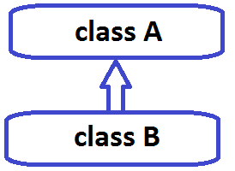
Используемые технологии
Вывод типов (type inference) на основе семантической модели программы позволяет анализатору иметь полную информацию о всех переменных и выражениях, встречающихся в коде.
Самый просто пример: чтобы знать, что функция printf используется неправильно, нужно знать типы фактических аргументов.

Slide 20
Method annotations
Аннотирование методов предоставляет больше информации об используемых методах, чем может быть получено путём анализа только их сигнатуры.
C/C++. На данный момент проаннотировано 6570 функций (стандартные библиотеки C и C++, POSIX, MFC, Qt, ZLib и так далее).
C#. На данный момент проаннотировано 920 функций.

Slide 21
Пример аннотирования функции memcmp
C_"int memcmp(const void *buf1, const void *buf2, size_t count);"
ADD(REENTERABLE | RET_USE | F_MEMCMP | STRCMP | HARD_TEST | INT_STATUS,
nullptr, nullptr, "memcmp", POINTER_1, POINTER_2, BYTE_COUNT);
C_ - вспомогательный механизм контроля аннотаций (юнит-тесты)
REENTERABLE – повторный вызов с теми же аргументами даст тот же результат
RET_USE – результат должен быть использован
F_MEMCMP – запуск определённых проверок выхода за границы буфера
STR_CMP – При равенстве функция возвращает 0.
HARD_TEST – особая функция. Некоторые программисты определяют собственные такие функции в своих namespace. Не учитывать namespace.
INT_STATUS – результат явно сравнивать с 1 или -1.
POINTER_1, POINTER_2 – указатели должны быть не нулевыми и разными.
BYTE_COUNT – параметр задает количество байт и должен быть больше 0.

Slide 22
Аннотация memcmp: проверка результата
Проект CoreCLR
bool operator()(const GUID& _Key1, const GUID& _Key2) const
{
return memcmp(&_Key1, &_Key2, sizeof(GUID)) == -1;
}
V698 Expression 'memcmp(....) == -1' is incorrect. This function can return not only the value '-1', but any negative value. Consider using 'memcmp(....) < 0' instead. sos util.cpp 142

Slide 23
Аннотация memcmp: хранение результата
SSHORT TextType::compare(ULONG len1, const UCHAR* str1,
ULONG len2, const UCHAR* str2)
{
....
SSHORT cmp = memcmp(str1, str2, MIN(len1, len2));
if (cmp == 0)
cmp = (len1 < len2 ? -1 : (len1 > len2 ? 1 : 0));
return cmp;
}
Проект Firebird
V642 Saving the 'memcmp' function result inside the 'short' type variable is inappropriate. The significant bits could be lost breaking the program's logic. texttype.cpp 3

Slide 24

Аннотация memcmp: неверный аргумент
Проект GLG3D
bool Matrix4::operator==(const Matrix4& other) const {
if (memcmp(this, &other, sizeof(Matrix4) == 0)) {
return true;
}
...
}
V575 The 'memcmp' function processes '0' elements. Inspect the 'third' argument. graphics3D matrix4.cpp 269

Slide 25
Аннотация memcmp: разные аргументы
Проект GDB
static int
psymbol_compare (const void *addr1, const void *addr2,
int length)
{
struct partial_symbol *sym1 = (struct partial_symbol *) addr1;
struct partial_symbol *sym2 = (struct partial_symbol *) addr2;
return (memcmp (&sym1->ginfo.value, &sym1->ginfo.value,
sizeof (sym1->ginfo.value)) == 0
&& .......
V549 The first argument of 'memcmp' function is equal to the second argument. psymtab.c 1580

Slide 26
Аннотация memcmp: buffer underrun
Проект Haiku
dst_s_read_private_key_file(....)
{
....
if (memcmp(in_buff, "Private-key-format: v", 20) != 0)
goto fail;
....
} 21 символ
V512 A call of the 'memcmp' function will lead to underflow of the buffer '"Private-key-format: v"'. dst_api.c 858

Slide 27
Аннотация memcmp: нет состояния
Проект PHP
if ((len == 4) /* sizeof (none|auto|pass) */ &&
(!memcmp("pass", charset_hint, 4) ||
!memcmp("auto", charset_hint, 4) ||
!memcmp("auto", charset_hint, 4)))
V501 There are identical sub-expressions '!memcmp("auto", charset_hint, 4)' to the left and to the right of the '||' operator. html.c 396

Slide 28
Аннотирование пользовательских функций
Практически отсутствует (кроме отдельных элементов, как собственной функции printf)
Развивать механизм нет смысла
В больших проектах никто не станет тратить месяцы на разметку
Анализатор должен работать сразу

Slide 29
Что самое важное?
Придумать новую хорошую диагностику?
Нет
Самое важно наполнить диагностику исключениями
На наш взгляд самое ценное в статическом анализаторе это база знаний об исключениях из правил

Slide 30
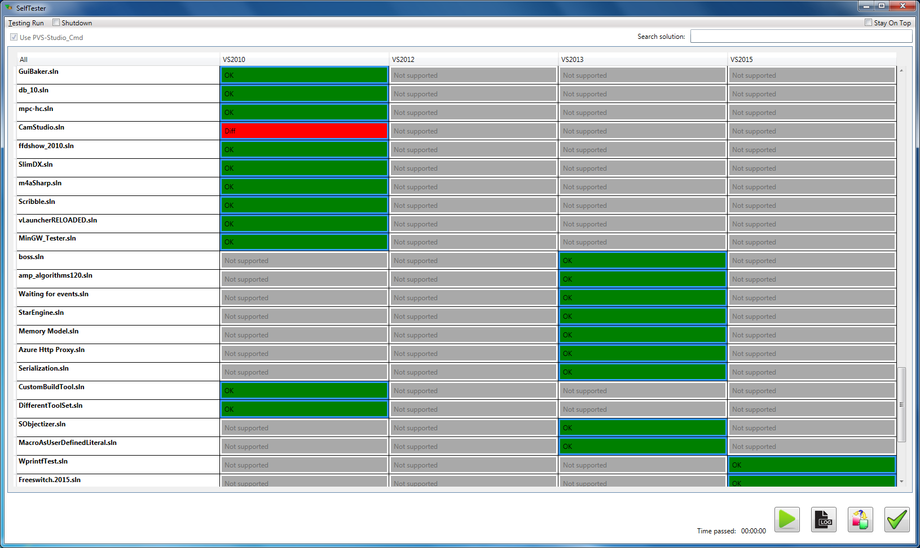
Используемые технологии
Тестовая база:
C++ Windows (Visual C++): 120 проектов
C++ Linux (GCC): ещё 34 проекта
C# Windows: 54 проекта
Написан специальный инструментарий для работы с тестовой базой открытых проектов

Slide 31
Всем спасибо! Вопросы?
Написать письмо: support@viva64.com
Подписаться на твиттер: @Code_Analysis
Скачать PVS-Studio для Windows: http://www.viva64.com/ru/pvs-studio/
Скачать PVS-Studio для Linux: http://www.viva64.com/ru/pvs-studio-download-linux/

